Slide 1
dsPIC – Aula 7
Prof. Ricardo Teixeira
Especialização em Sistemas Embarcados
POLI – UPE

Slide 2
Filtros Digitais - Vantagens
Programáveis
Confiáveis
Não necessita ajustes
Notes:
Implementação via HW e SW.
Entrega o que foi desenvolvido.
Não muda com o tempo.

Slide 3
Filtros Digitais - Aplicações
Redução de ruído
  Aparelhos de imagem (aplicações médicas);
  Bio-sinais (coração, cérebro etc.);
  Armazenamento de dados em mídia analógica (fitas).

Slide 4
Filtros Digitais - Aplicações
Aumento em faixa de frequência
  Equalizadores de áudio (aumenta os graves);
  Realce de bordas em imagens.
Remover/atenuar frequências específicas
  Remoção de interferência causadas por fontes de alimentação.

Slide 5
Filtros Digitais - Aplicações
Limitação de banda
  O sinal transmitido deve ocupar apenas sua banda;
  Separar batimentos da mãe e bebê ainda em gestação.
  Separação de sinal telefônico e internet.

Slide 6
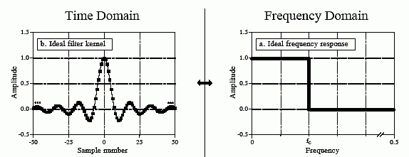
Filtro Passa Baixa
Representação ideal do FPB.
  Queda abrupta em fc (frequência de corte).
Notes:
A

Slide 7
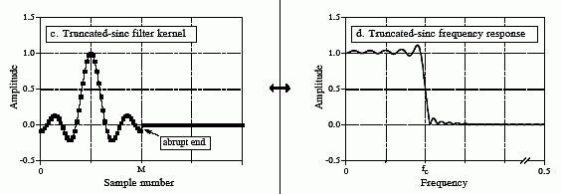
Filtro Passa Baixa
Na prática não há filtro ideal.
  Ondulações podem ocorrer na banda de passagem e na banda de rejeição.
  O número de amostras deve ser truncado em M amostras.
  Problema: comportamento indesejado no domínio da frequência (ondulações).
Notes:
Na prática ripple

Slide 8
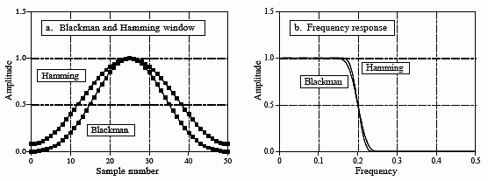
Filtro Passa Baixa
Uso de janelas
  Solução para atenuar as variações.
Notes:
Filtro passa baixa ideal.

Slide 9
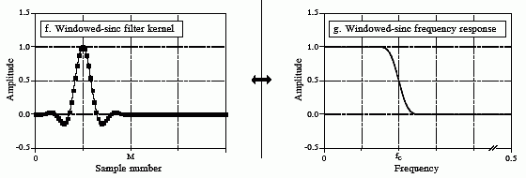
Filtro Passa Baixa
Multiplicando a janela com o filtro.
A solução minimiza os efeitos indesejados do truncamento.
A resposta em frequência é suavizada.
Notes:
Filtro passa baixa ideal.

Slide 10
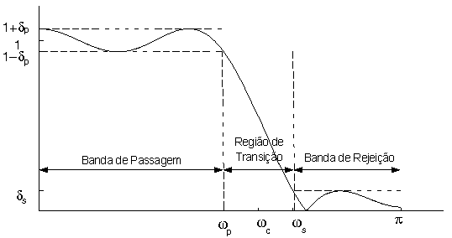
Filtro Passa Baixa
Na prática ondulações podem ser toleradas tanto na banda de passagem quanto na banda de transição.
Notes:
Filtro passa baixa ideal.

Slide 11
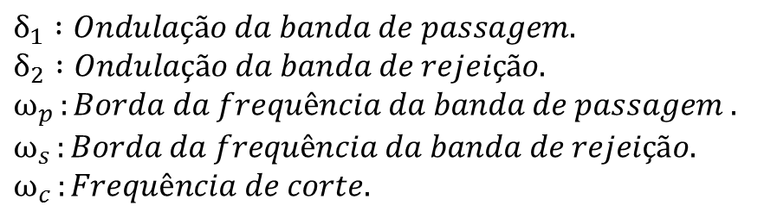
Filtro Passa Baixa
$$δ_{1} :Ondulação da banda de passagem. \\ δ_{2} :Ondulação da banda de rejeição. \\ ω_{p }:Borda da frequência da banda de passagem .$$
$$ω_{s }:Borda da frequência da banda de rejeição.$$
$$ω_{c }:Frequência de corte.$$
Notes:
Filtro passa baixa ideal.

Slide 12
Filtros FIR
Mais estabilidade.
Maior Complexidade.
Necessita de maior poder computacional.

Slide 13
Filtros IIR
Necessitam de menos parâmetros.
Podem se tornar instáveis.
Requer menor poder computacional.

Slide 14
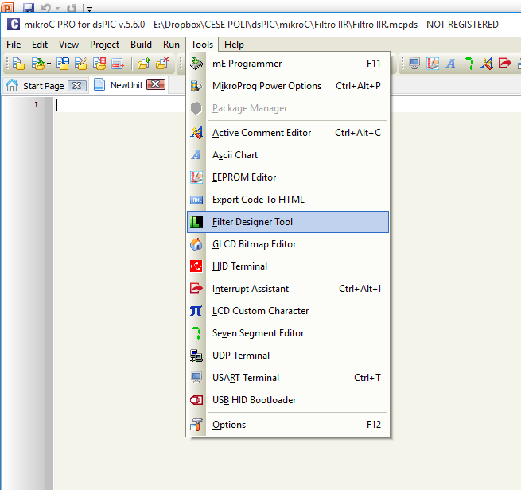
mikroC Filter Designer Tool

Slide 15
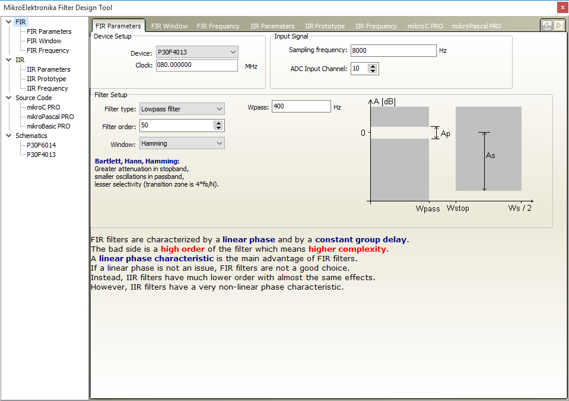
mikroC Filter Designer Tool

Slide 16
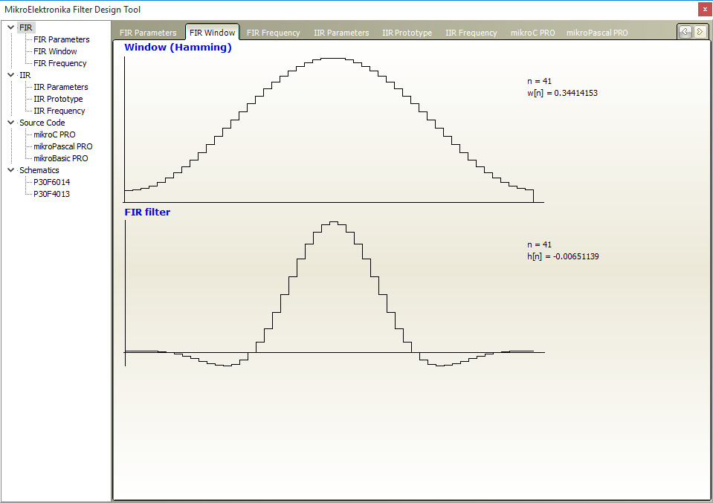
mikroC Filter Designer Tool

Slide 17
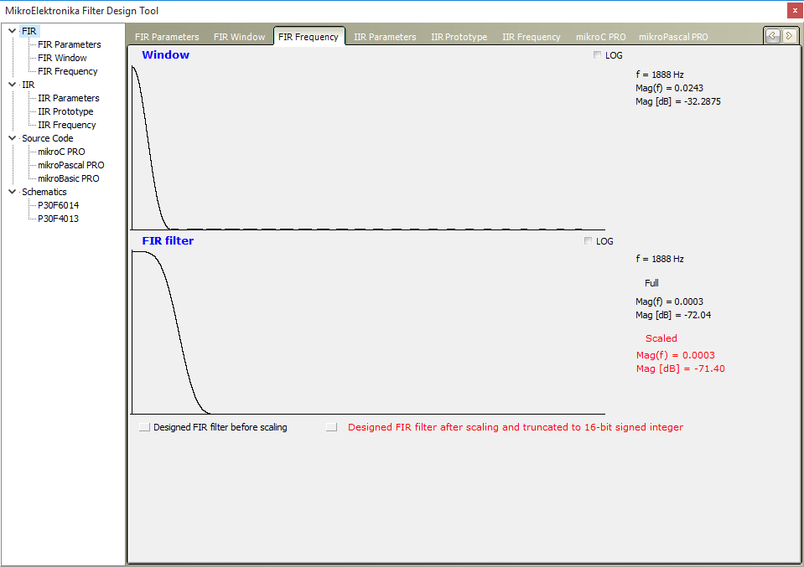
mikroC Filter Designer Tool

Slide 18
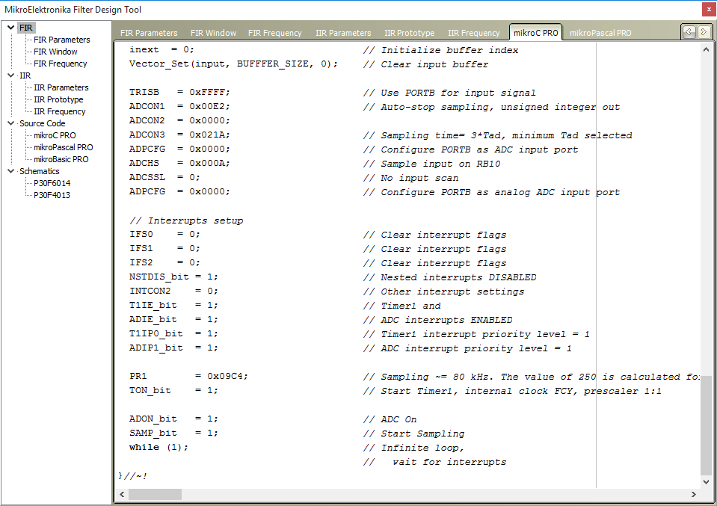
mikroC Filter Designer Tool

Slide 19
mikroC Filter Designer Tool
Atenção! No código gerado existe um erro no nome do registrador de prioridade de interrupção do módulo A/D.
...
// Interrupts setup
IFS0 = 0; // Clear interrupt flags
IFS1 = 0; // Clear interrupt flags
IFS2 = 0; // Clear interrupt flags
NSTDIS_bit = 1; // Nested interrupts DISABLED
INTCON2 = 0; // Other interrupt settings
T1IE_bit = 1; // Timer1 and
ADIE_bit = 1; // ADC interrupts ENABLED
T1IP0_bit = 1; // Timer1 interrupt priority level = 1
ADIP1_bit = 1; // ADC interrupt priority level = 1
// Trocar para ADIP_1_bit = 1;
...

Slide 20
Conversor A/D
12 bits no dsPIC30F4013
Pode utilizar tensões de referência externas (+VREF no pino RB0 e –VREF no pino RB1).
Arquitetura SAR (Successive Approximation Register) que faz a conversão A/D através de uma busca binária por todos os níveis de quantização.
Taxa de amostragem de até 200 ksps (kilo samples per second).

Slide 21
Conversor A/D
A conversão A/D é realizada pelos passo:
  Configuração;
  Inicio da amostragem (samppling);
  Conversão;
  Leitura do buffer.

Slide 22
Conversor A/D
Configuração
  Pinos analógicos e tensões de referência;
  Seleção dos canais de entradas;
  Seleção do gatilho de conversão;
  Configuração da interrupção;
    Limpar ADIF;
    Selecionar prioridade;
    Setar ADIE (interrupt enable).

Slide 23
Conversor A/D
Iniciar Amostragem
  SAMP bit setado (1).
Aguardar o tempo necessário para a conversão;
Finalizar a aquisição e iniciar a conversão;
Aguardar o fim da conversão
  Interrupção A/D ou
  DONE bit setado (1).
Ler o buffer do canal utilizado.

Slide 24
Conversor A/D
Amostragem (Samppling)
  Utiliza um circuito sample and hold (S/H);
  Consiste em obter o valor analógico e armazenar no S/H.
Conversão
  Ocorre após a obtenção do valor pelo S/H;
  Consiste em encontrar um valor digital equivalente para do valor analógico armazenado no S/H.

Slide 25
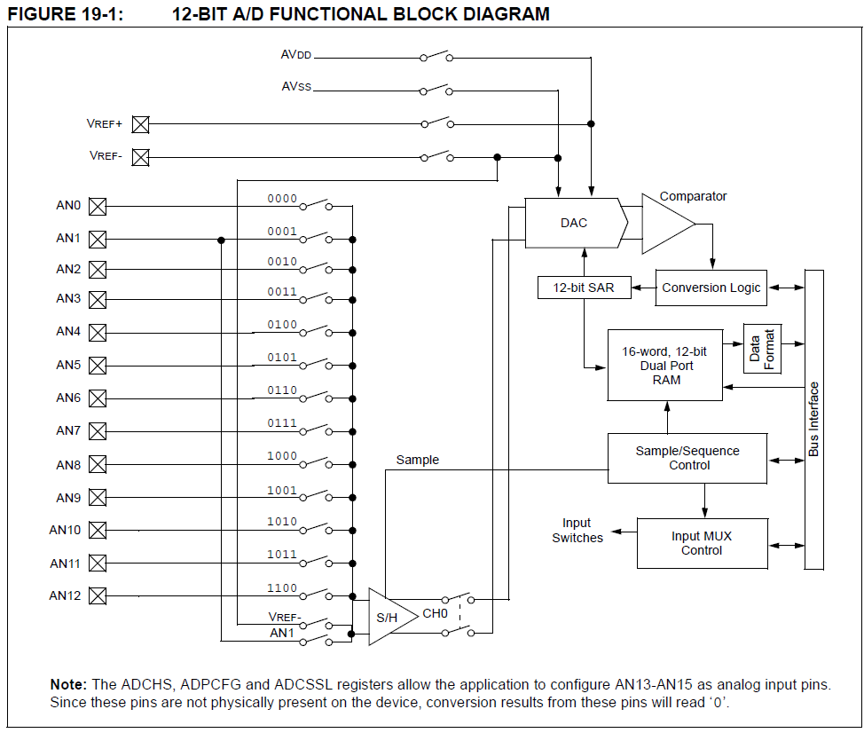

Slide 26
Conversor A/D
ADC1_Read(x)
  Modo automático;
  Utiliza as configurações padrão;
  Utilizado para aplicações simples (LM35, Potenciômetro etc.);
  Realiza a inicialização do módulo A/D a cada chamada.

Slide 27
Conversor A/D
ADC1_Get_Sample(x)
  Modo manual;
  Possibilita configurar parâmetros de aquisição;
  Não realiza a inicialização do módulo A/D a cada chamada.

Slide 28
Decibéis
Com 1 Bel temos que a potência é alterada por um fator de dez.
  Ex: Um circuito que amplifica 3 Bels entrega na saída uma proporção de 10³ × Entrada.
1 dB é o décimo do Bel. Assim, -20dB, -10dB, 0dB, 10dB & 20dB representam as proporções 0.01, 0.1, 0, 10 e 100 da potência, respectivamente.
A amplitude é proporcional a raiz quadrada da potência.
  Ex: um amplificador com 20dB de ganho entregaria apenas 10 vezes a amplitude da entrada.

